Slide 1



Igreja batista da vitoria

Slide 2
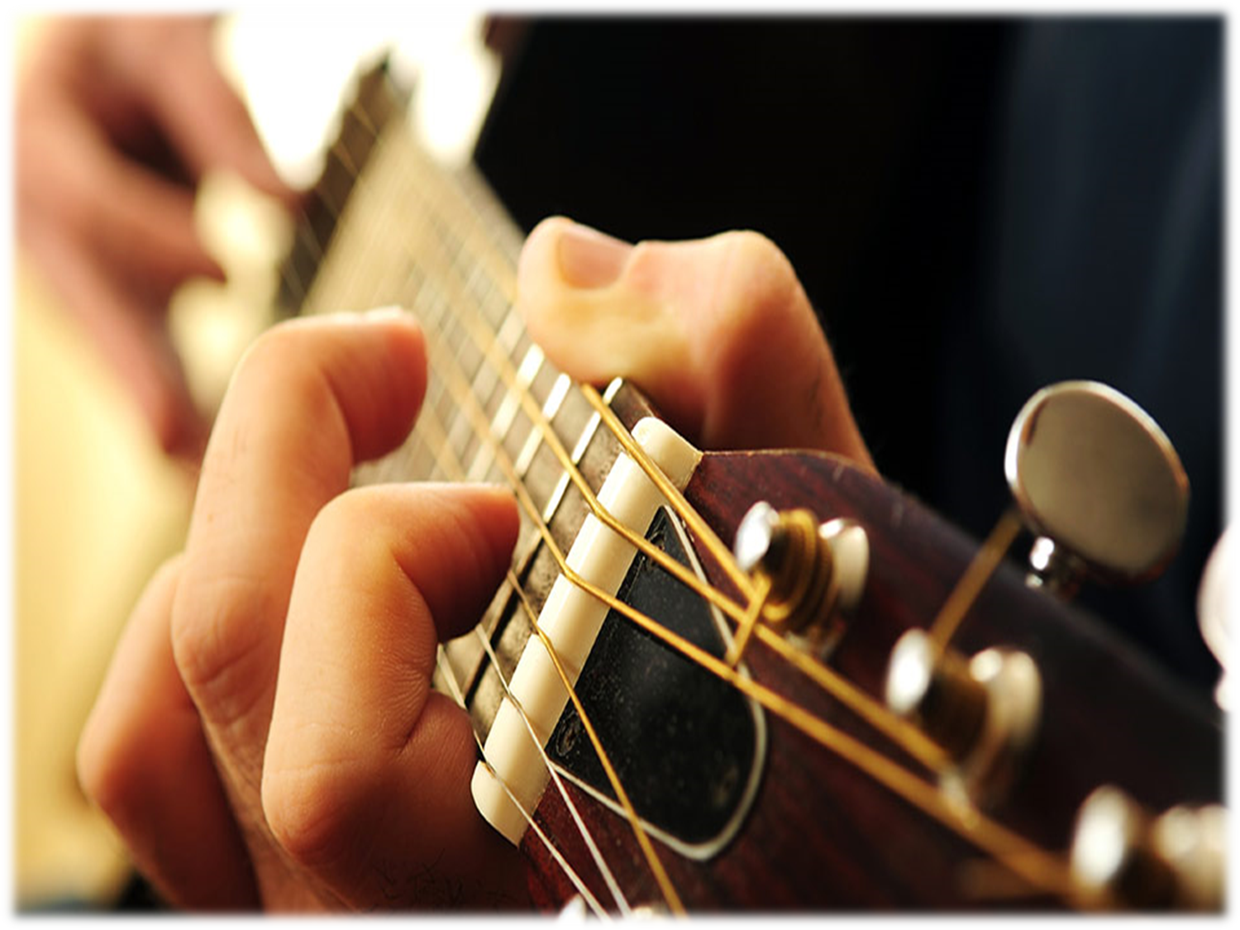


Slide 3
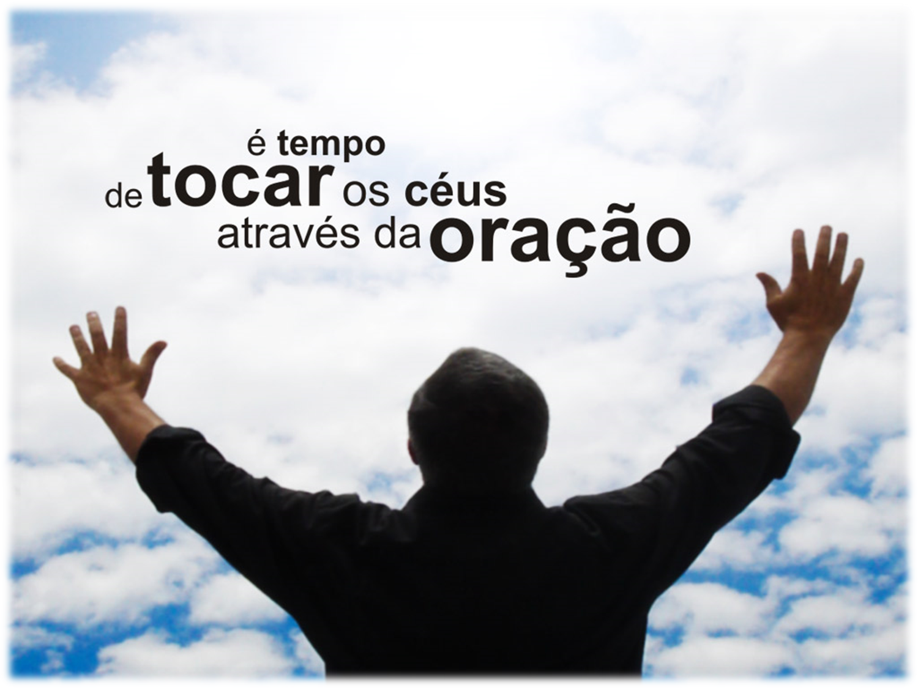

Slide 4
Boas Vindas e Comunicações

Slide 5
RECITATIVO BÍBLICO
Busquem o SENHOR enquanto se pode achá-lo, clamem por ele enquanto está perto.
Isaías 55: 6

Slide 6
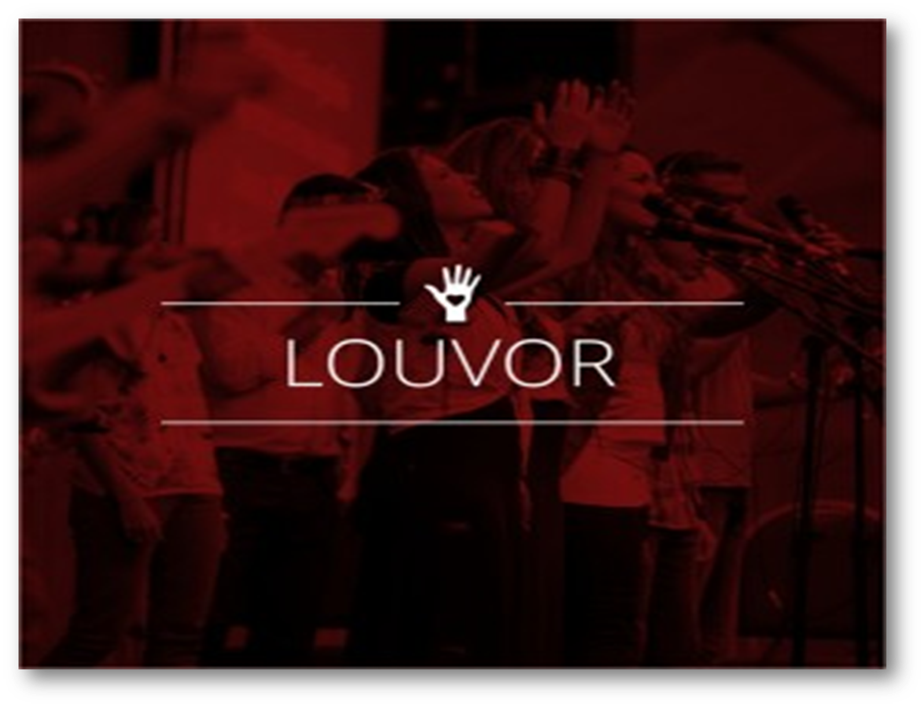
PARTICIPAÇÕES MUSICAIS

Slide 7
z
DIRIGENTE- “Venham, todos vocês que estão com sede,
venham às águas;
vocês que não possuem dinheiro algum,
venham, comprem e comam!
Venham, comprem vinho e leite
sem dinheiro e sem custo.
Isaías 55:1
LEITURA BÍBLICA. Isaías 55: 1 ao 11

Slide 8
IGREJA- Por que gastar dinheiro naquilo que não é pão,
e o seu trabalho árduo naquilo que não satisfaz?
Escutem, escutem‑me, e comam o que é bom,
e a alma de vocês se deliciará com a mais fina refeição.
Isaías 55: 2

Slide 9
DIRIGENTE- Por que gastar dinheiro naquilo que não é pão,
e o seu trabalho árduo naquilo que não satisfaz?
Escutem, escutem‑me, e comam o que é bom,
e a alma de vocês se deliciará com a mais fina refeição.
Isaías 55: 3

Slide 10
IGREJA- Vejam, eu fiz dele uma testemunha aos povos,
um líder e governante dos povos.
Isaías 55: 4

Slide 11
DIRIGENTE- Com certeza, você convocará nações que não conhece,
e nações que não o conhecem se apressarão até você,
por causa do Senhor, o seu Deus,
o Santo de Israel,
pois ele concedeu a você esplendor.”
Isaías 55: 5

Slide 12
MULHERES – Busquem o Senhor enquanto é possível achá‑lo;
clamem por ele enquanto está perto.
Isaías 55: 6

Slide 13
HOMENS- Que o ímpio abandone o seu caminho,
e o homem mau, os seus pensamentos.
Volte‑se ele para o Senhor, que terá misericórdia dele;
volte‑se para o nosso Deus, pois ele dá de bom grado o seu perdão.
Isaías 55: 7

Slide 14
DIRIGENTE- “Porque os meus pensamentos não são os pensamentos de vocês,
nem os seus caminhos são os meus caminhos”,
declara o Senhor.
Isaías 55 :8

Slide 15
IGREJA- “Como os céus são mais altos do que a terra,
assim os meus caminhos são mais altos do que os seus caminhos,
e os meus pensamentos, mais altos do que os seus pensamentos.
Isaías 55:9

Slide 16
PASTORES- “Como os céus são mais altos do que a terra,
assim os meus caminhos são mais altos do que os seus caminhos,
e os meus pensamentos, mais altos do que os seus pensamentos.
Isaías 55: 10

Slide 17
TODOS – 'assim ocorre com a palavra que sai da minha boca: ela não voltará para mim vazia, mas fará o que desejo e atingirá o propósito para o qual a enviei. '
Isaías 55:11

Slide 18


Slide 19
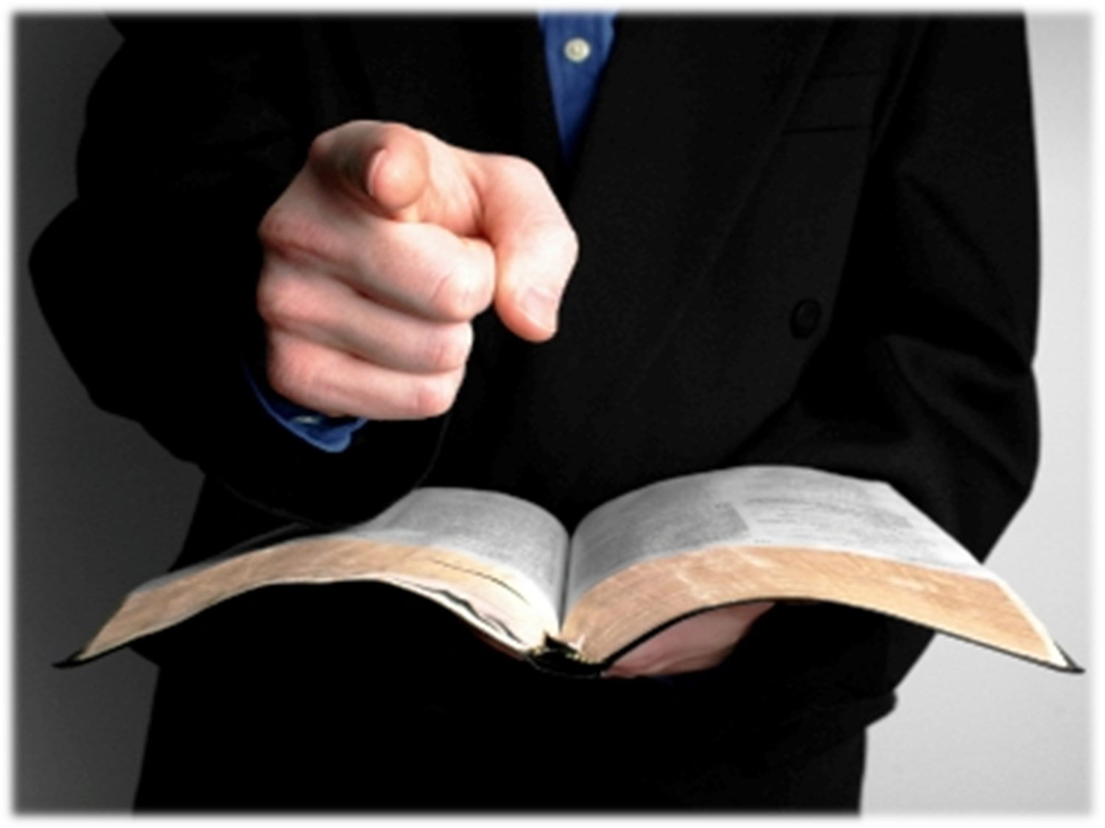
MENSAGEM BÍBLICA

Slide 20
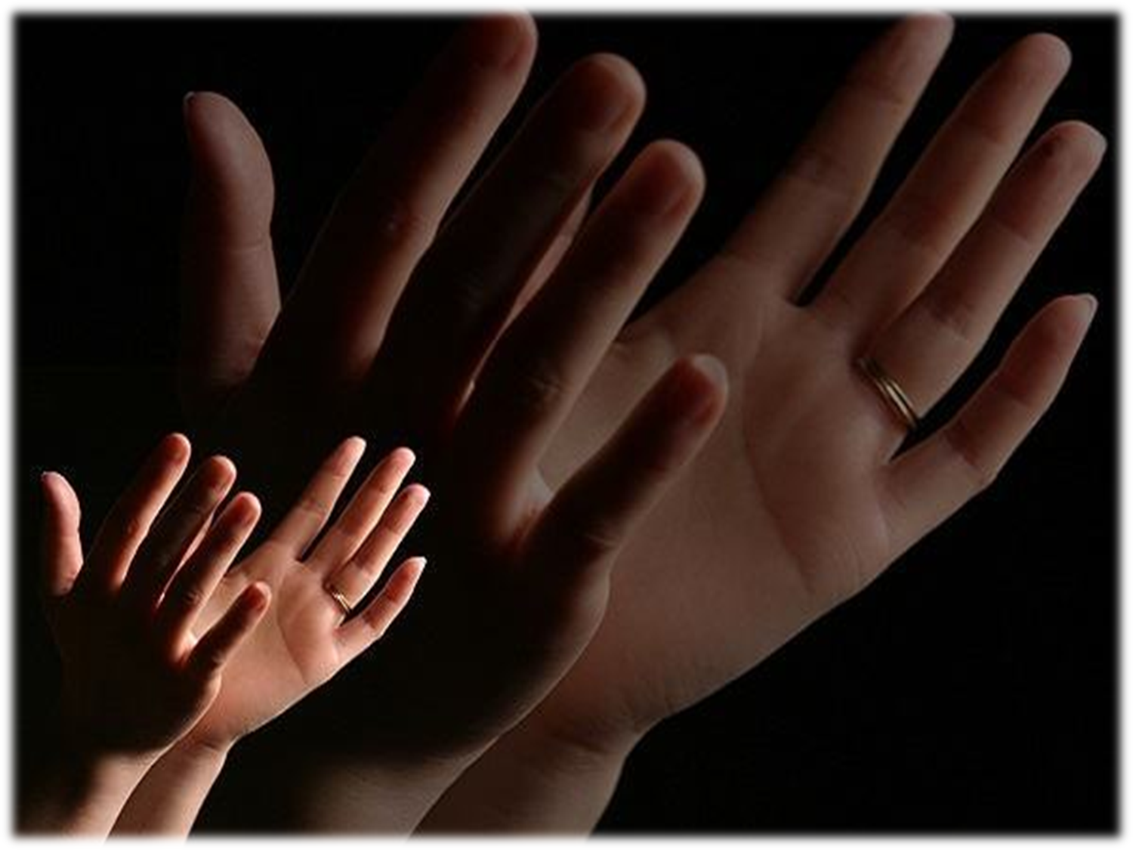
ORAÇÃO FINAL E BENÇÃO APOSTÓLICA

